Slide 1
railAlert
Resultaat 2020 en jaarplan 2021
Werkkamer Lokaal Spoor

Slide 2
Doel + werkwijze WK
Doel + werkwijze
Samenstelling WK / zittingstermijnen
Resultaat 2020
Hoofdlijnen
Financieel
Raakvlakken
Jaarplan 2021
Hoofdlijnen
Financieel
Raakvlakken
Ontwikkelingen lange termijn
Jaarplan 2021 (concept versie 0.1)

Slide 3
Doel + werkwijze WK
Doel + werkwijze
Opstellen en beheren van regelgeving (NVW, VVW-Metro, VVW-Tram, Brancherichtlijnen en
Best Practices Lokaal Spoor (Tram en Metro).
Opheffen van lokale verschillen in regelgeving tussen lokaal spoor infrabeheerders, daarna die met trein.
Harmonisatie bergrippen.
Verhogen veiligheidsbewustzijn bij 'iedereen' in de 'gehele' keten.
Uitgangspunten hierbij:
We trappen niet in de 'risico-regelreflex';
Regelgeving moet werkbaar, realistisch en proportioneel zijn.
b. Samenstelling WK
Naam | Functie | Vertegenwoordigt | Naam | Functie | Vertegenwoordigt
H. de Lange | Voorzitter | Stichting railAlert / RET | E. Vitalli | Lid | BWR (Railsupport)
M. Tenniglo | Lid | Regiotram Utrecht | P. Scheepmaker | Lid | HTM
R. Brandenburg | Lid | de Wilde BV | V. Chin Kwie Joe | Waarnemer | ILT
A. Hartman | Lid | VRI (BAM Infra Rail) | K. van den Berg | Secretaris | Stichting railAlert
B. Veldboom | Lid | GVB

Slide 4
2. Resultaat 2020
a. Hoofdlijnen
DVP Metro landelijk uniform van kracht per 1 september 2020, nog geen actieve handhaving.
Tot nu toe 5000 VTOM-examens afgenomen.
VVW-Metro concept versie 3.0 in ver gevorderd stadium.
Diverse overleggen met Limburg over deelname.
Door omstandigheden minder bereikt dan beoogd:
Communicatie over invoering DVP niet gerealiseerd.
Optimalisatie DVP voor lokaal spoor geen voortgang.
Ontwikkeling BP WBI Metro gestaakt.
VTOM: geen Duits toegevoegd en infographics nog niet toegepast.
Dagpasfilm niet aangepast voor lokaal spoor.
Financieel
Geen kosten gemaakt en geen verplichtingen aangegaan
Raakvlakken
Met Wk PdC (werkplekbeveiligingsmiddelen)
Met werkgroep Leren van incidenten (verspreiding leerpunten etc)
Met Wk PersC (metro-taken)
Met Wk DVP (optimaliseren DVP)

Slide 5
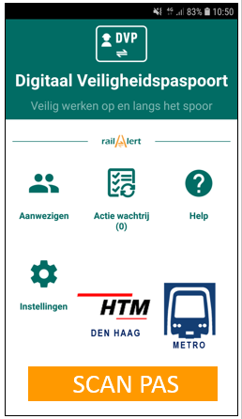
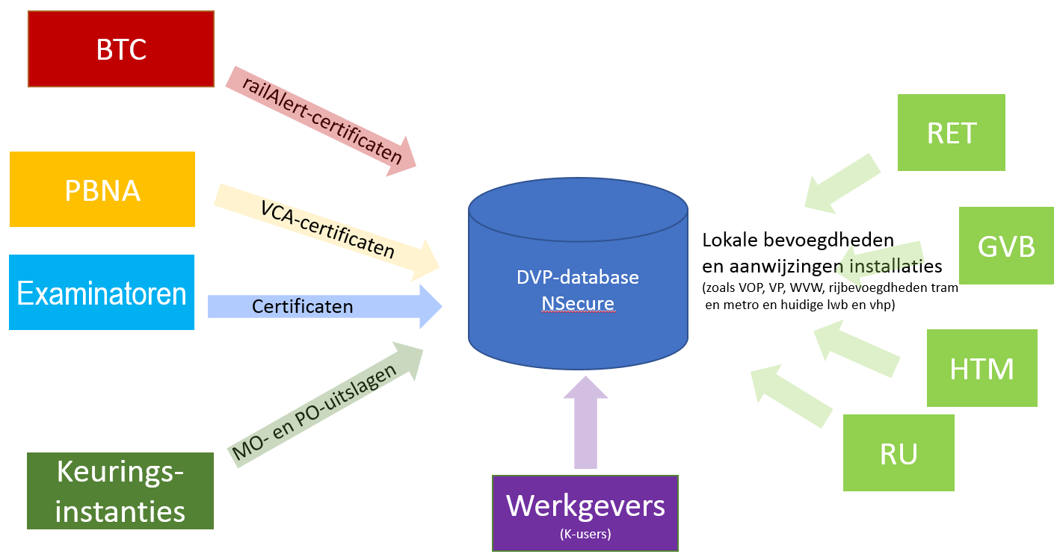
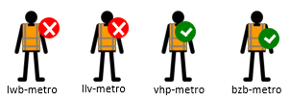
Jaarplan 2021 (1)
a. Hoofdlijnen
Nieuwe voorzitter
Aansluiting tram Maastricht - Hasselt bij Wk LS
Consultatie en uitrol VVW-Metro 3.0
Harmonisering normen voor werkplekbeveiligingsmiddelen ???
Optimalisatie DVP voor lokaal spoor:
Ontkoppeling DVP van VBT en VTOx
Aanwijzing Lokaal Spoor beheerders als ‘mini-BTC’.
APP verbeteren voor Lokaal Spoor.

Slide 6
Jaarplan 2021 (2)
Financieel
Geen inkomsten
Budget voor realiseren lokaal spoor wensen DVP?
Raakvlakken
Wk DVP
Wk PdC voor mogelijke certificering van werkplekbeveiligingsmiddelen\
Met Wk EV voor VVW-LS

Slide 7
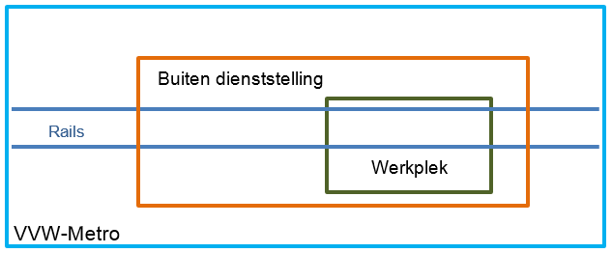
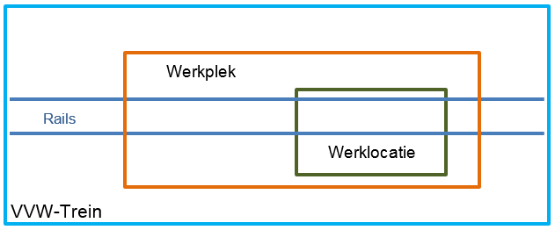
4. Ontwikkelingen lange termijn
Monitoren ontwikkelingen modernisering Spoorwegwet (wet Lokaal Spoor wordt ingevoegd)
Beheer regelgeving Tram en Metro in Werkkamer bij Lokaal Spoor houden.
Verschillen in regelgeving Lokaal Spoor en Hoofdspoor verder teruggedrongen met respect voor systeemverschillen.
Geharmoniseerde begrippen en illustraties.
Arbocatalogus spoor ook bij HTM/RET/GVB/RU.
Afstemmen detail- en onderliggende regelgeving met cvl-en.
Samenvoeging WK UR en WK Lokaal Spoor (2030).
Jaarplan 2021 (concept versie 0.1)

Slide 8
Einde presentatie

